Slide 1
Azure Active Directory

Slide 2
이름 : 고재형
메일주소 : gojae33@gmail.com
전화번호 : 010 – 7321 – 9919
Git주소 : https://github.com/gojh91

Slide 3
목차
Azure Active Directory정의
사용자/그룹 생성
디렉터리 변경

Slide 4
Azure Active Directory정의
Azure 엑세스 관리 서비스

Slide 5
사용자 생성

Slide 6
사용자 생성

Slide 7
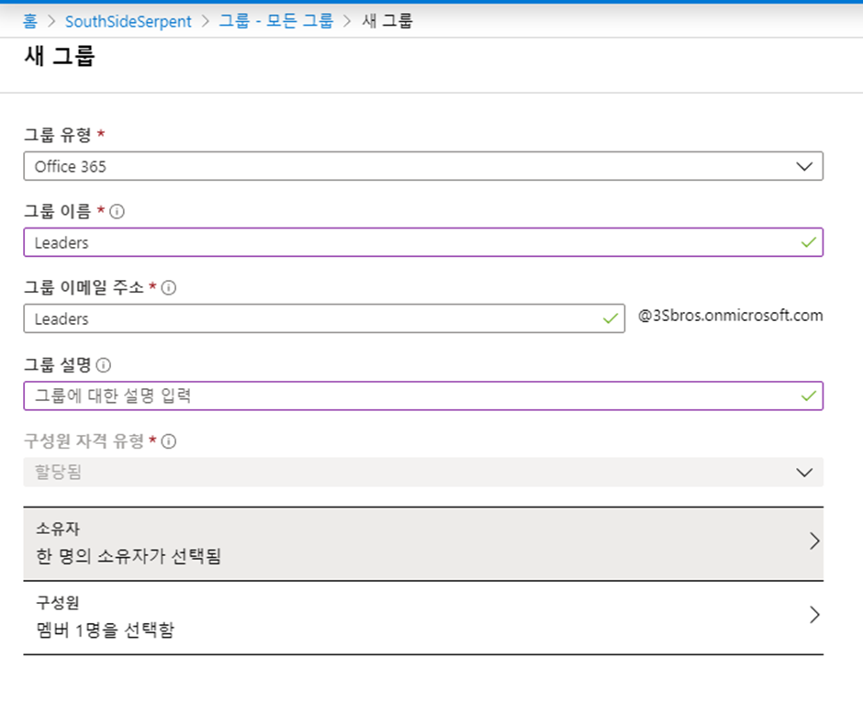
그룹 생성

Slide 8
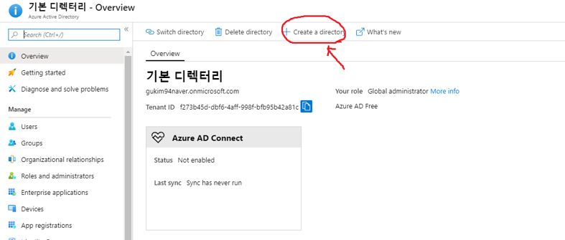

디렉터리 생성

Slide 9
THANKS

